Slide 1
Capacitación Desarrolladores .NET
- Introducción
Arquitectura & Investigación
12/Enero/2015

Slide 2
Tecnología .NET
Qué es .NET?
.NET es un completo framework de trabajo, una suite que ofrece tecnologías, herramientas, documentación y soporte (entre otras), para el desarrollo de aplicaciones con tecnologías Microsoft.
Qué se puede desarrollar con .NET?:
Desarrollo de aplicaciones de escritorio
Desarrollo de aplicaciones web
Desarrollo de aplicativos para móviles
Desarrollo de videojuegos
Desarrollo de componentes de integración (windows, suite office)
Etc…
Tecnologías que revisaremos
ASP.NET MVC
Entity Framework
Windows Communication Foundation
ASP.NET Identity

Slide 3
Tecnología .NET
Qué es ASP.NET?
ASP.NET es la tecnología para el desarrollo de aplicaciones web usando Microsoft Framework .NET
Qué es MVC?
MVC es un patrón para el desarrollo de aplicaciones que apunta a la separación de responsabilidad entre un Modelo representado, un controlador que recibe y responde peticiones usando el Modelo, y una Vista encargada de desplegar los datos al usuario de la aplicación
Qué es ASP.NET MVC?
ASP.NET MVC es la implementación del patrón MVC (Modelo Vista Controlador) en ASP.NET.
Ventajas de usar ASP.NET MVC
Códigos más limpios y acordes a la naturaleza web
Separación de responsabilidad al momento de desarrollar
Facilidad para realizar test unitario

Slide 4
Tecnología .NET
Qué es Entity Framework?
Entity Framework es el ORM oficial para el desarrollo de aplicaciones con .NET
Qué es un ORM?
ORM significa Object-Relational Mapping, y corresponde al mapeo desde el mundo relacional al mundo orientado a objetos, y viceversa. Se obtiene una representación de las tablas y relaciones, como clases relacionadas en un modelo de orientación a objetos. A través de éste ORM y clases utilitarias, se realizará la operación contra la base de datos, ya sean de lectura o escritura
Ventajas de usar Entity Framework
Encapsular la lógica de acceso a datos
Maneja la operación contra la base de datos utilizando contextos
Se puede generar el modelo de datos a partir del modelo de clases (CodeFirst)
Se puede generar el modelo de clases a partir del modelo de datos (DataModel First)
Las clases pueden ser extendidas tanto en propiedades como en comportamiento
Es posible utilizar expresiones Linq

Slide 5
Tecnología .NET
Qué es WCF?
Windows Communication Foundation corresponde a las componentes del Framework .NET para el desarrollo de servicios y comunicaciones
Características
WCF facilita y renueva dentro de las aplicaciones .NET lo correspondiente a servicios, ya sean servicios remoting, servicios web, sus protocolos de transmisión y la forma de configurarlas, definiendo una forma estándar en materia de servicios. Además, a través de la definición de contratos y objetos de transporte, es posible implementar un servicio y exponerlo a través de múltiples formas
Ventajas de usar WCF
Estandiración de los servicios y la comunicación en las aplicaciones .NET
Separación entre contrato y los objetos de transporte, y su implementación
Posibilidad de definir un servicio y exponerlo a través de múltiples mecanismos
Configuración de los servicios a través de archivo de configuración
Manejo de la seguridad, protocolos, quotas de transmisión, etc.
Herramientos para el desarrollador (SDK) de utilidad para servicios (manejo del fichero de configuración, profiling de servicios, monitoring, etc)

Slide 6
Tecnología .NET
Qué es ASP.NET Identity?
Es la nueva tecnología para la autorización y autenticación de las aplicaciones .NET, en reemplazo al antiguo Membership Provider de .NET
Características
ASP.NET Identity permite mediante unos simples pasos, contar con aplicaciones capaces de autenticar usuarios y autorizar contenido de acuerdo a los roles de los usuarios y los privilegios que estos roles tengan. La data se persiste en un modelo de datos estándar creado por la componente, el cual inicialmente es un archivo de base de datos mdf local en la carpeta App_Data, pero también puede apuntar a una base de datos preestablecida, que tenga la estructura definida por la componente.
Ventajas de usar ASP.NET Identity
Manejo de cookie basado en el estándar OWIN
Posibilidad de autenticación integrándose con oAuth de terceros (Google, Facebook, etc)
Posibilidad de adoptar validación doble token, usando Email y Teléfono móvil
Utilización de Claims

Slide 7
Tecnología .NET
Otras tecnologías y características que veremos en la capacitación…
LINQ, lenguaje de expresiones lambda, permite operar colecciones de objetos de una manera similar a la que se opera en base de datos, relacionando, agrupando, filtrando objetos de una colección. Estos pueden ser objetos (Linq to Object), XML(Linq to XML), y base de datos (Linq to SQL). Muy usado en Entity Framework.
Data Annotations, metadata que nos facilita la validaciones de tipos, formatos, rangos, y largos de los objetos y sus propiedades
Nlog, como la herramienta de instrumentalización de aplicaciones .NET
ELMAH, como la herramienta para el manejo y control de errores en aplicaciones .NET
MVC Paging, como la componente para manejar paginación en aplicaciones ASP.NET MVC
jQuery, como biblioteca js base, para operar contra el DOM y enriquecer aplicaciones por el lado cliente
JSON, como la convención de nombre y definición de objetos javascript, útil para el transporte de datos desde y hacia cliente/servidor
Bootstrap, como framework de desarrrollo de front-end. Es un conjunto de librerías js y hojas de estilo, que facilita el desarrollo de las componentes html, permitiendo definir controles y estructuras amigables, que además cumples estándares y soportan Responsive Design.

Slide 8
Modulo de Autenticación y Perfilamiento
ASP.NET Identity (identificación y autorización de usuarios)
Sustituye a Membership (2005).
Como novedades más destacadas tenemos:
Aplicable a todo ASP.NET (Webforms, MVC, WebApi, SignalR, etc)
Mucho menos acoplado (Por lo tanto, más fácil de testear.)
Soporte de roles, de claims, etc.
OWIN
Basado en NuGet

Slide 9
Manejo de errores
ELMAH(Error Logging Modules and Handlers)
Es una forma sencilla de agregar capacidades de registro de errores a una aplicación Web ASP.NET.
Es una solución fácilmente conectable; es decir, se puede agregar dinámicamente sin necesidad de recompilación ni reimplementación.
Características:
﻿Registro de casi todas las excepciones no controladas
Una página web para ver de forma remota el registro completo de excepciones registradas
Una página web para ver de forma remota los detalles de cualquier excepción registrada
En muchos casos, puedes revisar la pantalla amarilla original de la muerte que ASP.NET genera para una excepción dada, incluso con el modo de errores personalizados desactivado
Una notificación de correo electrónico para cada error, en el momento en que se produzca
Una fuente RSS de los últimos 15 errores desde el registro

Slide 10
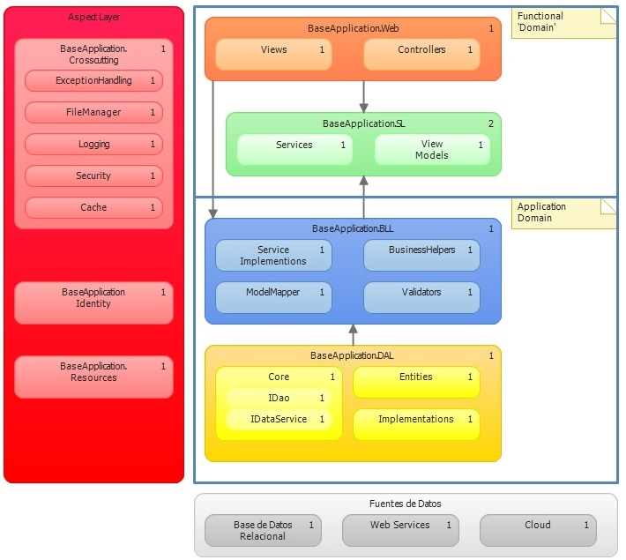
Diagrama de Arquitectura

Slide 11
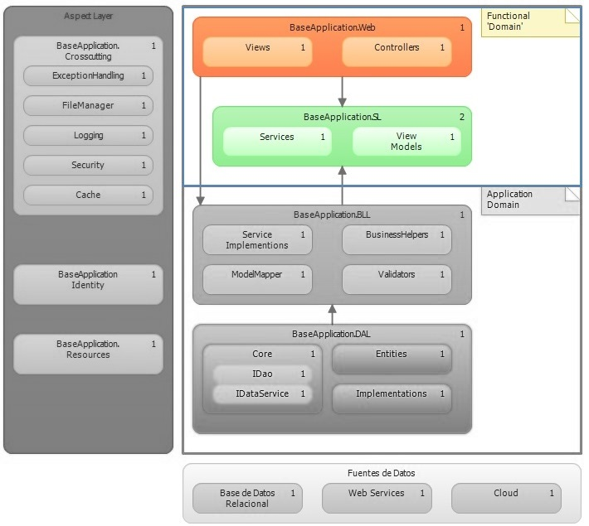
Presentación & Service Layer

Slide 12
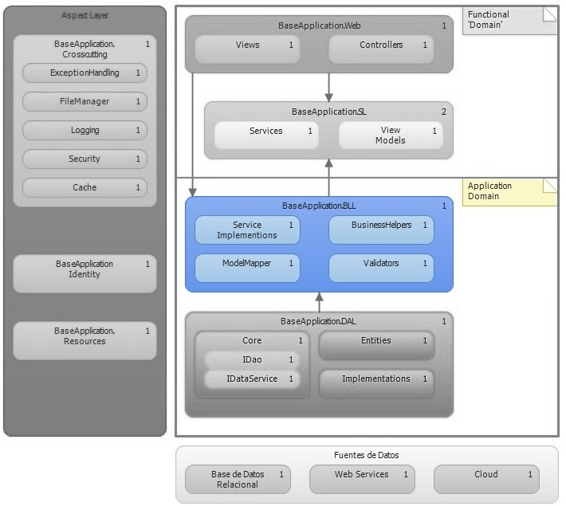
Negocio

Slide 13
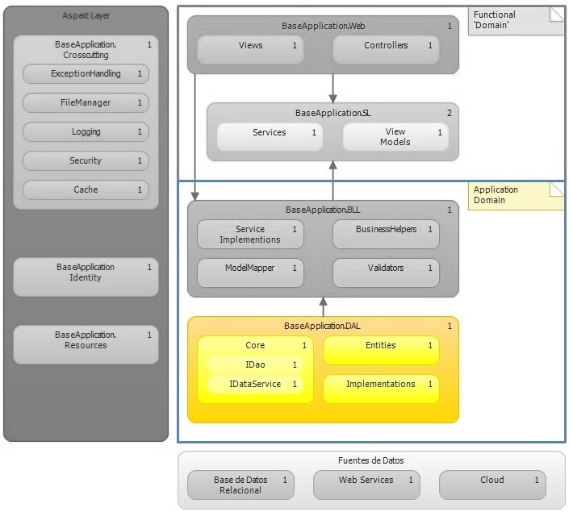
Datos

Slide 14
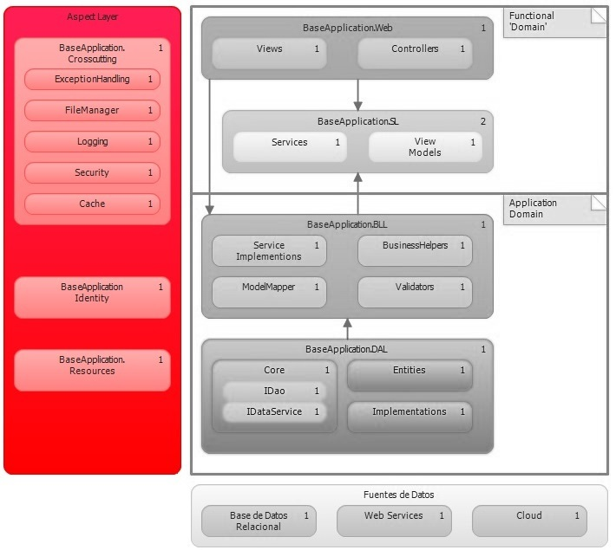
Cross Cutting Layer

Slide 15
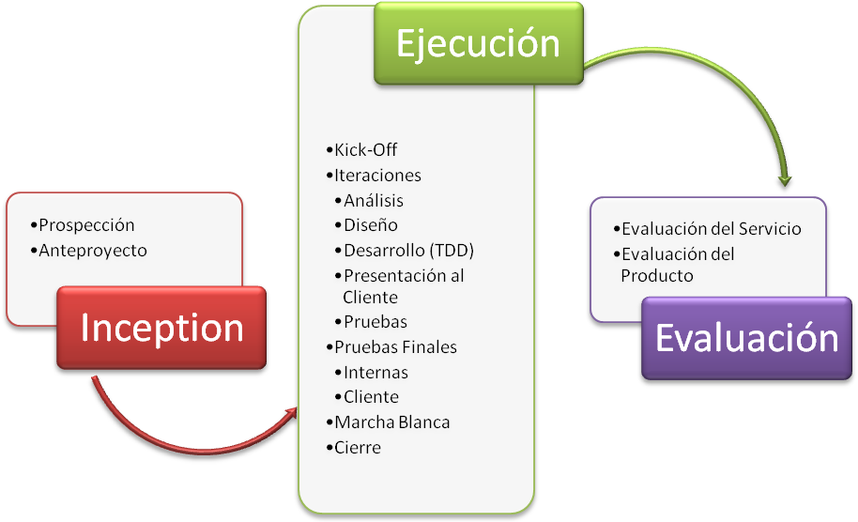
Metodología de Desarrollo

Slide 16
Metodología de Desarrollo

Slide 17
Metodología de Desarrollo

Slide 18
Metodología de Desarrollo

Slide 19
Metodología de Desarrollo

Slide 20
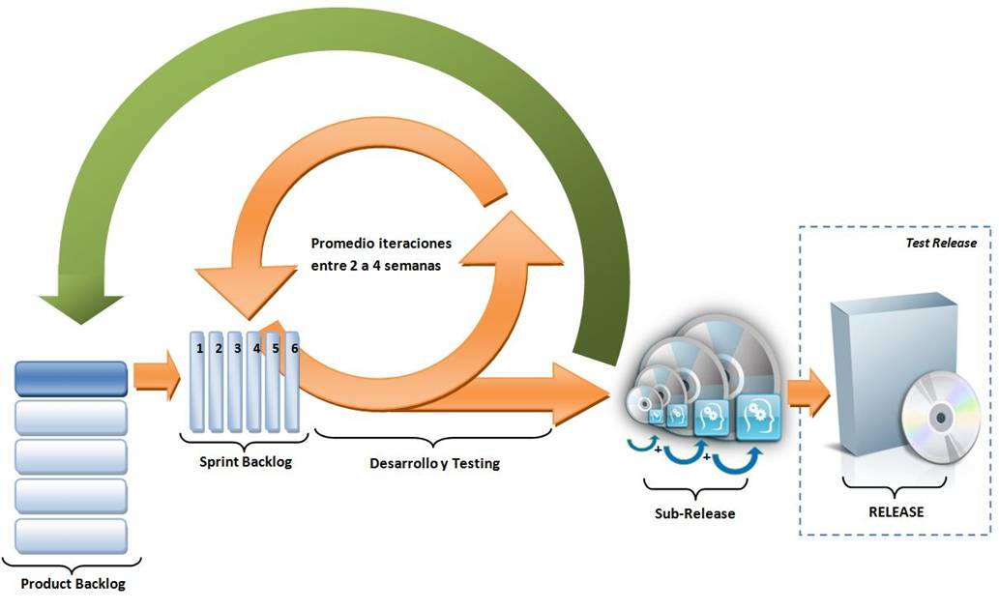
Metodología de Desarrollo

Slide 21
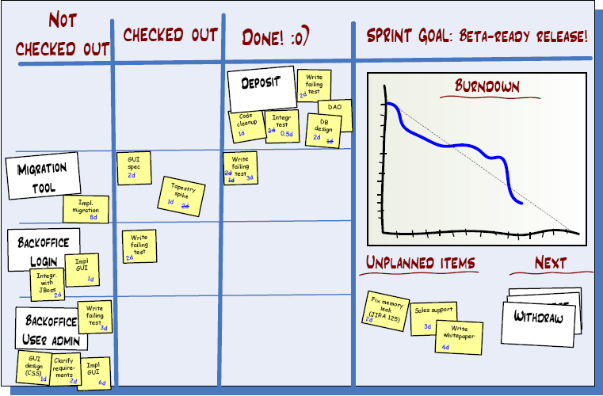
Metodología de Desarrollo

Slide 22
Gracias

